Slide 1
DICOMO参加報告2013
山谷 陽亮

Slide 2
DICOMO概要
主催： NTT
会場： 北海道/十勝川
参加者数： 約440人
発表件数： 310件

Slide 3
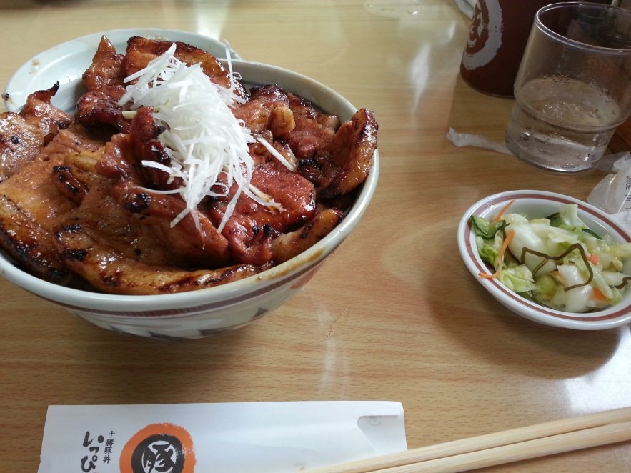
イベント
フライトにて…
豚丼
ウォータースライダー

Slide 4
研究発表
タイトル
  OSSシステムとコミュニティの共進化の理解を目的としたデータマイニング手法
内容
  遅延相関分析に基づく手法の提案
フィードバック
  分析結果が正しいのかということを検証する必要がある
  プロジェクトの成熟期に分けたほうがいい
今後の課題
  マイクロな分析
  データ増やす
  リリースやバージョンの考慮

Slide 5
その他の発表
内容
  Twitterの解析
  スマートフォンを用いたセンシング
  ＩＴＳにおけるビックデータ
発表の際の注意
  声の大きさとスピード
  スライドの枚数

Slide 6
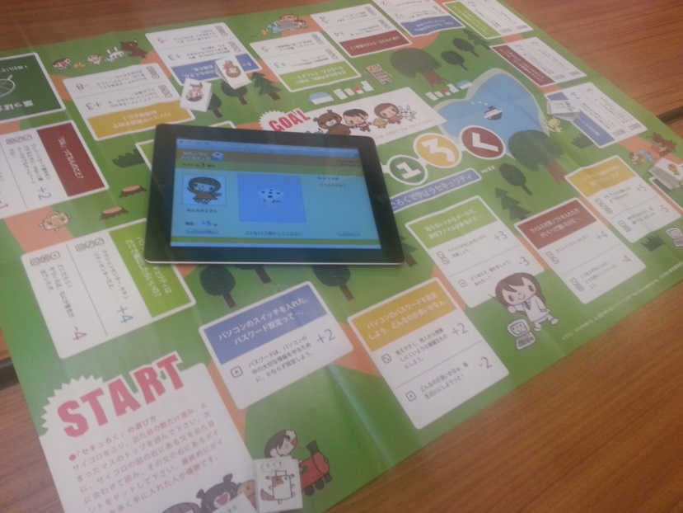
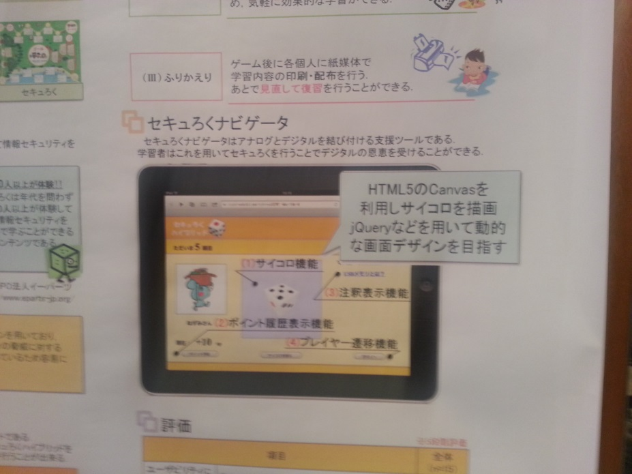
デモセッションにて
情報セキュリティ教育のためのハイブリットシステム
  あきらの研究につながるのではないか

Slide 7
特別講演：ウェブからファボへ
3Dプリンタ
パーソナルファブリケーション
オープンソースハードウェア

Slide 8
感じたこと
B3の発表
スライドは来る前に完成
会議によって内容を変える
名刺忘れない
はじめての発表にはいい機会

